Slide 1
StartUp Spase VSTU
ИИ-секретарь,
который не пропускает важные звонки
Услуга в приложении МТС + Telegram: подключение за минуты,
голосовой ответ, резюме Ивану, контроль сценариев.
CJM: Иван Петров · Space CorpAcc with МТС

Slide 2
StartUp Space VSTU
Проблема: входящие съедают внимание и деньги
Иван Петров, 42 — IT-предприниматель. Трубка звонит, когда он на совещании.
Пропустил лид
Непрофессиональный ответ
Рутина вместо бизнеса
Важный клиент не дозвонился.
Сделка ушла конкуренту.
Иван узнаёт об этом слишком поздно.
Сам берёт трубку на бегу.
Нет контекста, срывается тон.
Бренд компании «плывёт».
Спам, FAQ, «ошибся номером».
Часы в неделю — впустую.
Нет силы нанять секретаря.
ИИ-секретарь входящих · прототип для МТС
2/9

Slide 3
StartUp Space VSTU
Инсайт
Ивану нужен не «ещё один чат-бот», а секретарь на линии.
≤ 5 минут
Подключить без интеграторов и IT-отдела
Контроль
Свои сценарии, правила, правки ответов ИИ
Эскалация
Важное — сразу ему; рутину закрыть самому
Канал МТС
Уже в приложении и мессенджере, которым он пользуется
ИИ-секретарь входящих · прототип для МТС
3/9

Slide 4
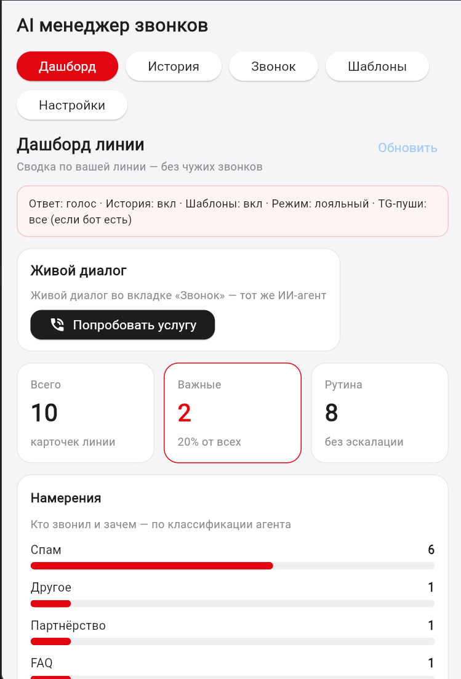
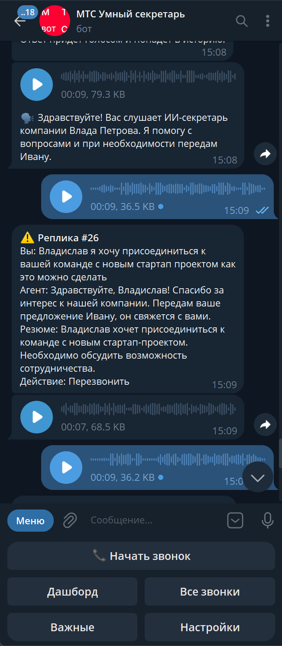
StartUp Space VSTU
Что мы сделали
Рабочий прототип услуги: приложение + бот + голосовой агент.
Приложение МТС (Flet)
Вход по номеру → каталог → согласие → Подключить
Шаблоны ответов: список, добавить, выключить
Настройки: голос / текст / гибрид + правила
История линии: вход, выход, резюме, правка
Дашборд: важные / намерения / действия
Telegram + голос
Кнопка бота сразу после подключения
Демо-звонок: приветствие голосом
ГС абонента → STT → LLM → TTS → ответ
Пуши и дашборд Ивану в мессенджере
Карточка звонка попадает в историю
ИИ-секретарь входящих · прототип для МТС
4/9

Slide 5
StartUp Space VSTU
Как сделали
FallBack проекта: Клинето-серверная архитектура на Python
Клиент
Flet-приложение «как МТС» · Telegram-бот (aiogram)
API
FastAPI · история / настройки / правила / сценарии / hotline
Интеллект
YandexGPT + routing rules · training examples в промпте
Речь
SpeechKit STT/TTS · fallback: Whisper + pyttsx3
Данные
SQLite по линии · секреты только в .env (не в git)
ИИ-секретарь входящих · прототип для МТС
5/9

Slide 6
StartUp Space VSTU
Как встраиваемся в МТС
Прототип уже сидит в каналах оператора. Дальше — инфраструктура МТС, не наш pet-проект.
Сейчас (демо)
Следующий шаг
Монетизация
UX приложения МТС
Бот как канал пушей
YandexGPT + SpeechKit
Локальный fallback
SIP / стрим в трубку
Биллинг с баланса
МТС ID / auth
ЦОД МТС, без зарубежного облака для ПДн
Услуга в каталоге
Пакеты Basic / Plus
ARPU micro-business
Потом B2B-линии
ИИ-секретарь входящих · прототип для МТС
6/9

Slide 7
StartUp Space VSTU
Тесты и аналитика
Покрыли автотестами почти весь продукт и прогнали голосом в реальных условиях.
14
60+
100+
модулей автотестов — API, UI, TG, речь, live-call
сценариев в матрице маршрутизации
проверок offline-suite без облака
Что закрыли тестами
Полевые прогоны
Контракты API, LLM, routing, шаблоны, hotline
Live-call: VAD, barge-in, многоходовый диалог
Flet UI + Telegram-дашборд + изоляция линий
Fallback: Yandex недоступен → Whisper / edge-tts
Аналитика: /calls/stats, critical / intent / action
Шумное помещение: фон, эхо, чужая речь рядом
Разные голоса, темп и громкость абонента
Перебивание агента на полуслове (barge-in)
Сеть с VPN / без Yandex — запасной STT/TTS
E2E: приложение → звонок → история → правка
ИИ-секретарь входящих · прототип для МТС
7/9

Slide 8

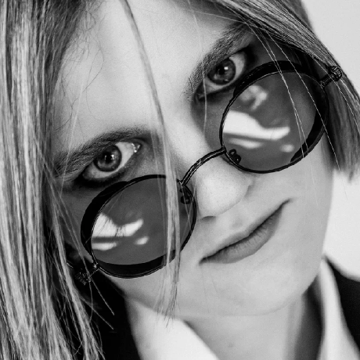
StartUp Space VSTU
Кто мы?
Великолепная команда – Два нуля!
Влад
Дана
Backend QA Engineer
- Вид приложения
- Tg-бот
- Безопасность
Связаться: @WhatMeIsLove
Backend & Gamedev разработчик
- Голос модели
- Обработка сервера
- Настройка шаблонов
Связаться: @IKnowAllYourSecretss
ИИ-секретарь входящих · прототип для МТС
8/9

Slide 9
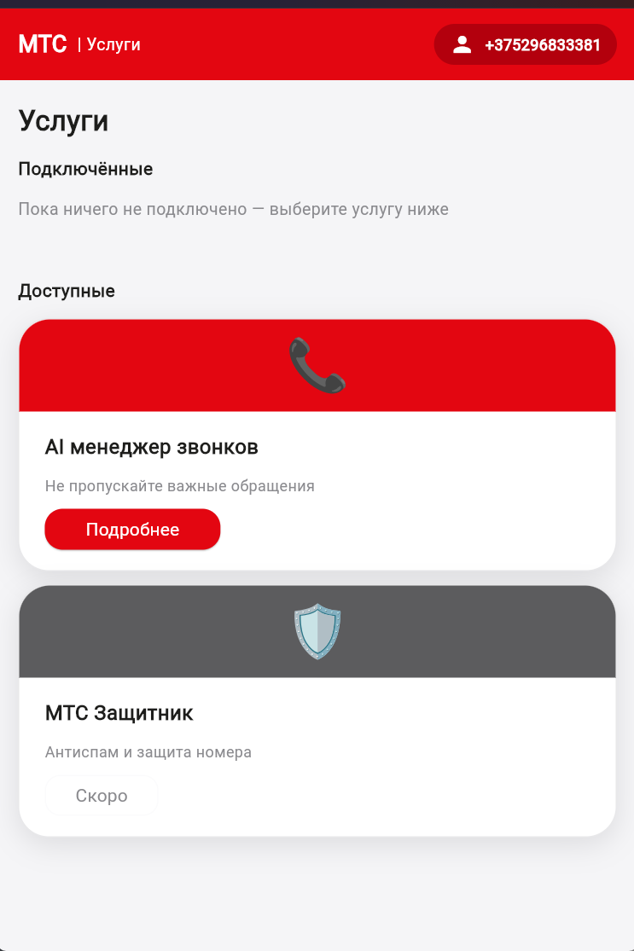
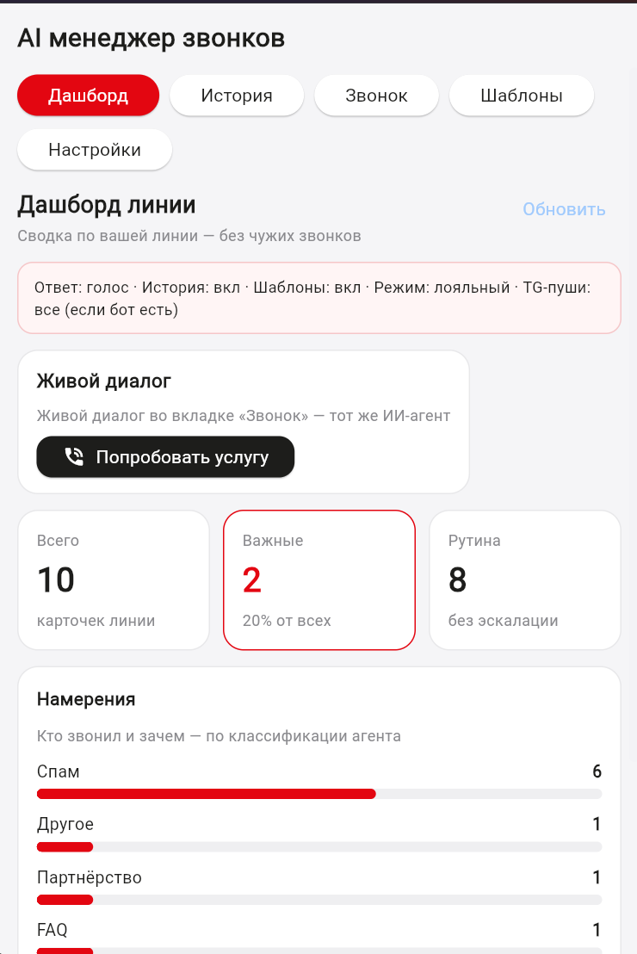
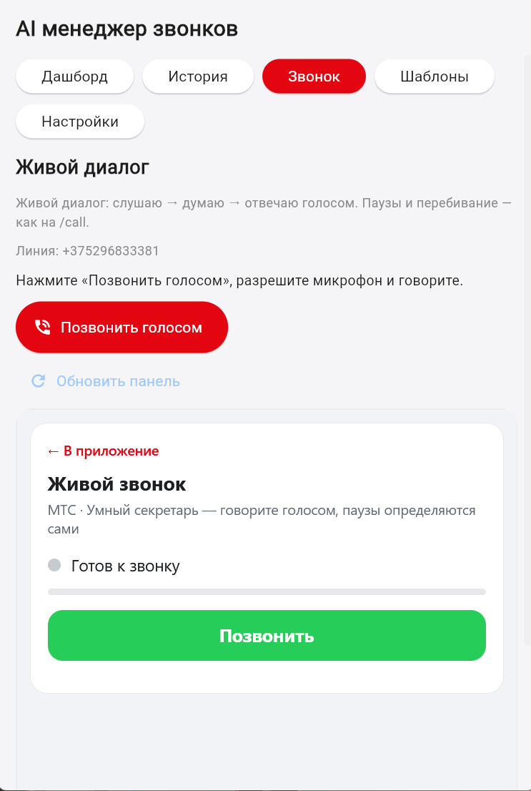
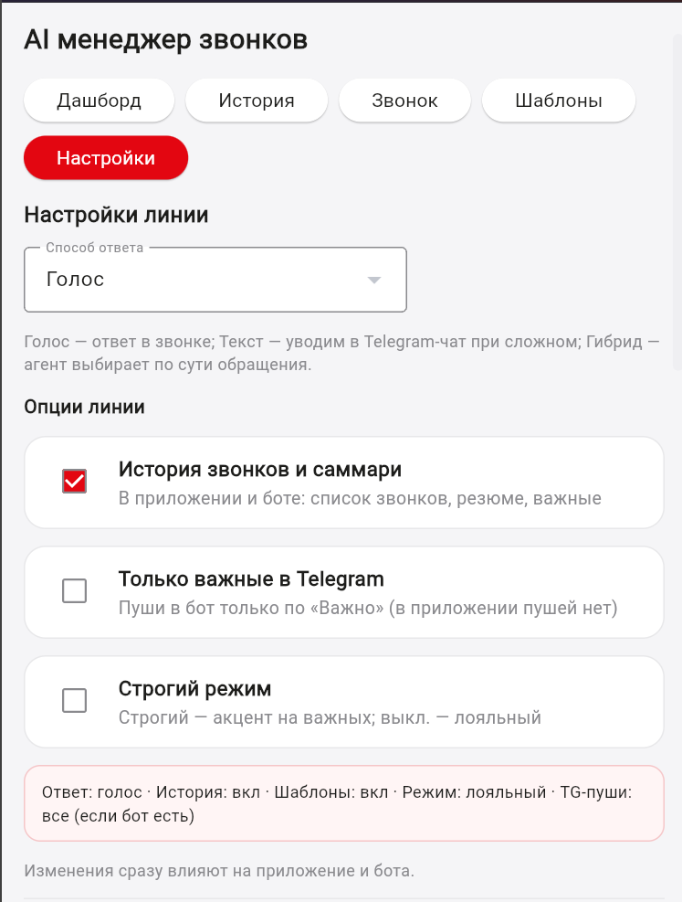
StartUp Space VSTU
Вопросы и ответы
Буду рад ответить на возникшие вопросы
ИИ-секретарь входящих · прототип для МТС
9/9

